Slide 1

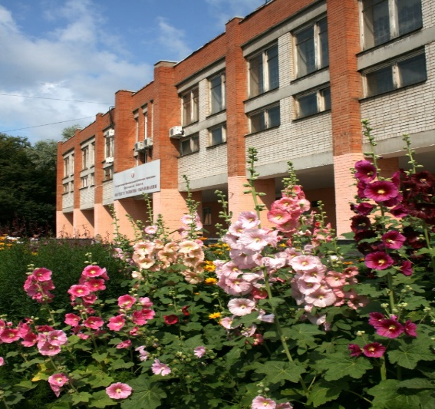
Мотивация обучающихся к освоению профессиональных образовательных программ
Иванова Е.А. методист ЦРПО
ГАУ ДПО ЯО ИРО

Slide 2


«ВСЕ НАШИ ЗАМЫСЛЫ, ВСЕ ПОИСКИ
И ПОСТРОЕНИЯ ПРЕВРАЩАЮТСЯ
В ПРАХ, ЕСЛИ У УЧЕНИКА НЕТ
ЖЕЛАНИЯ УЧИТЬСЯ»
В. А. Сухомлинский

Slide 3

Учебная мотивация – совокупность различных побудителей к учебной деятельности, среди которых есть как относительно простые (рефлексы, установки, нужды), так и более сложные (потребности, мотивы, цели)
Мотивация в учебном процессе представлена целым комплексом мероприятий. Ключевым понятием в этом направлении является мотив – это определенное направление учебной деятельности студента , которая связана с его отношением к предмету.

Slide 4
Виды мотивации:
Принято выделять следующие виды мотивации человека:
Внешняя мотивация – это мотивация, которая не связана с содержанием какой-то деятельности, а обусловлена внешними для человека обстоятельствами (участие в соревнованиях, чтобы получить награду и т.п.).
Внутренняя мотивация – это мотивация, связанная с содержанием деятельности, но не с внешними обстоятельствами (занятия спортом, потому что это доставляет положительные эмоции т.п.).

Slide 5
Уровни учебной мотивации
Первый уровень– высокий уровень мотивации, учебной активности. (У таких обучающихся есть познавательный мотив, стремление наиболее успешно выполнять все предъявляемые требования. Данные обучающиеся четко следуют всем указаниям преподавателя, добросовестны и ответственны, сильно переживают, если получают неудовлетворительные отметки.)
Второй уровень– хорошая учебная мотивация. ( Обучающиеся успешно справляются с учебной деятельностью.) Подобный уровень мотивации является средней нормой.
Третий уровень– положительное отношение к учебе, но учреждение привлекает таких ребят внеучебной деятельностью. (Такие обучающиеся достаточно благополучно чувствуют себя в обучающем учреждении, чтобы общаться с друзьями, с преподавателями. Им нравиться ощущать себя в данном статусе, общаться с одногруппниками. Познавательные мотивы у таких обучающихся сформированы в меньшей степени, и учебный процесс их мало привлекает.)
Четвертый уровень– низкая учебная мотивация. (Эти обучающиеся посещают учебное учреждение неохотно, предпочитают пропускать занятия или на них часто занимаются посторонними делами. Испытывают серьезные затруднения в учебной деятельности.)
Пятый уровень– негативное отношение к учебному учреждению. (Такие обучающиеся испытывают серьезные трудности в обучении: они не справляются с учебной деятельностью, испытывают проблемы в общении с одногруппниками, во взаимоотношениях с преподавателями.)

Slide 6
Причина спада мотивации:
У обучающихся нечетко сформировано чувство будущего.
Отношение обучающегося к преподавателю.
Отношение преподавателя к обучающемуся.
Личная значимость предмета.
Умственное развитие обучающегося.
Продуктивность учебной деятельности.
Непонимание цели обучения.

Slide 7
Три пути (условия) развития и повышения мотивации учения:
создание на занятии ситуации успеха для обучающихся;
- применение нетрадиционных методов и форм организации обучения;
- применение мониторинга активности учащихся на занятии.

Slide 8
Мотивация – один из факторов успешного обучения.
Снижение положительной мотивации ведет к снижению успешности и эффективности обучения.
Развитие мотивов, связанных с содержанием и процессом учения, позволяет повысить результативность обучения по всем дисциплинам.
Использование в учебной деятельности методов и приемов современных педагогических технологий формирует положительную мотивацию обучающихся, способствует развитию основных мыслительных операций, коммуникативной компетенции, творческой активной личности.
Учение только тогда станет для обучающихся радостным и привлекательным, когда они сами будут учиться: проектировать, конструировать, исследовать, открывать, т.е. познавать мир в подлинном смысле этого слова. Познание через напряжение своих сил, умственных, физических, духовных. А это возможно только в процессе самостоятельной учебно-познавательной деятельности на основе современных педагогических технологий.
Педагог должен понимать, что какими бы знаниями он ни обладал, какими бы методиками не владел, без положительной мотивации, без создания ситуации успеха при обучении, такое обучение обречено на провал, оно пройдет мимо сознания обучающихся, не оставив следа в нем.

Slide 9
Высокий уровень мотивации учения необходим для достижения успеха в обучении и в этом вклад мотивации в общую успешность деятельности обучающегося можно рассматривать наравне со способностями обучающегося.
Иногда менее способный студент, но имеющий высокий уровень мотивации может достичь более высоких результатов в учебе потому, что стремится к этому и уделяет учению больше времени и внимания.
В то же время у обучающегося недостаточно мотивированного успехи в обучении могут быть незначительными, даже, несмотря на его способности.

Slide 10

Мотивация обучающегося -основное условие успешного обучения

Slide 11
Спасибо за внимание!

